Slide 1
<software testing>
<fundamentals>
<Software Development Academy>

Slide 2
Software testing
Testarea software (software testing) este un proces legat de dezvoltarea software (software development) și de asigurarea calității software-ului (software quality assurance). Scopul său principal este să verifice dacă software-ul este în conformitate cu așteptările utilizatorului (project specifications).

Slide 3
Tipuri de testare a codului sursa
Acceptance testing
Teste realizate de client. Testează dacă design-ul corespunde cu ceea ce s-a dorit.
System testing
Testarea întregului sistem (toate componentele). Testează dacă sistemul funcționează conform design-ului - e2e (end to end).
Integration testing
Testarea mai multor componente ce sunt combinate sau integrate.
Unit testing
Testare celor mai mici părți din cod (clase sau metode).

Slide 4
Tipuri de testare a codului sursa
Regression testing
Testarea automata a aplicației după implementarea unor modificări astfel încât să fie evitată reapariția unor erori (bug-uri) anterioare.
Black-box testing
White-box testing (glass-box)
Testarea interfeței publice a unor componente fără a avea informații cu privire la implementare, structura internă etc.
Testarea unor componente despre care există informații complete.

Slide 5
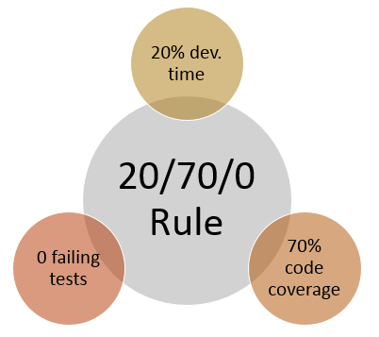
De ce sa scrii teste unitare?
Ușor de scris
Testele pot fi scrise ad-hoc atunci când ai nevoie de ele
Deși simple, pe baza lor se pot defini colecții de teste – Test Suites
Pot fi rulate automat de fiecare dată când e nevoie (write once, use many times)
Există multe framework-uri și instrumente ce simplifică procesul de scriere și rulare
Reduc timpul pierdut pentru debugging și pentru găsirea bug-urilor
Reduc numărul de bug-uri în codul livrat sau integrat
Crește rata bug-urilor identificate în faza de scrierea a codului

Slide 6
CONCEPTE ALE TESTARII UNITARE
assert este o acțiune/instrucțiune care verifică dacă o condiție este adevărată
un test case conține unul sau mai multe teste
un test suite este o colecție de unul sau mai multe cazuri de testare
obiectele comune și subrutinele des folosite sunt definite într-un test case ca și test fixture
atunci când o metodă assert eșuează, tipărește numele fișierului, numărul liniei și un mesaj pe care îl puteți personaliza
rezultatul unui assert poate fi success, nonfatal failure sau fatal failure (anulează funcția curentă)

Slide 7
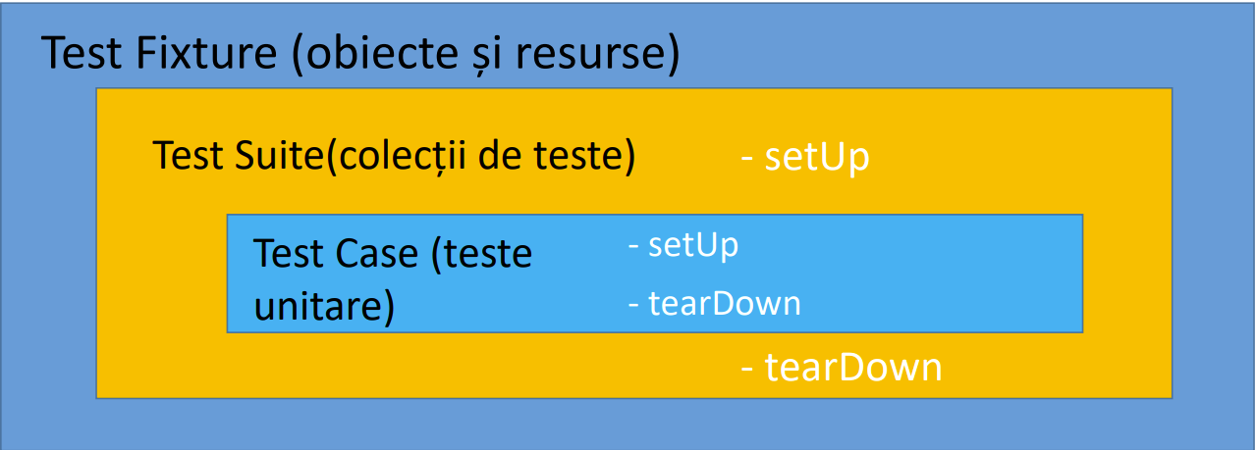
CONCEPTE ALE TESTARII UNITARE

Slide 8
Proprietati ale testelor - First
Fast
acestea ar trebui să fie executate rapid, pentru a nu prelungi timpul unuil build și pentru a nu aștepta mult rezultatele testelor
Isolated / Independent
testele nu trebuie să depindă unele de altele (să fie izolate)
Repeatable
ar trebui să fie repetabile în orice mediu, aceasta înseamnă că nu ar trebui să aibă dependențe cu alte sisteme, de ex. baza de date
Thorough
Self-checking
execuția unui singur test nu ar trebui să aibă impact asupra altor teste din suita de teste (un singur pachet de teste, de exemplu, teste dintr-o singură clasă de teste).
configurarea altor sisteme nu ar trebui să afecteze repetarea executării testelor în medii diferite, dacă un test va fi executat de 10 ori, atunci ar trebui să obținem același rezultat de 10 ori
menționeaza dacă întregul test a trecut (fără interpretare manuală)
scris împreună cu codul de producţie
ar trebui să verificăm cazurile de testare furnizând valori care oferă rezultate pozitive, rezultate negative și testând cazurile marginale
datorită acestui fapt, testele vor verifica codul nostru mai precis

Slide 9
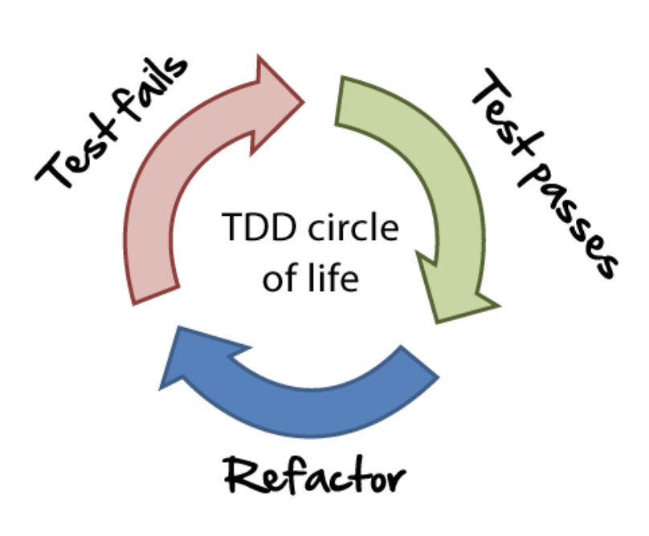
Test-driven development
Test-driven development (TDD) is a software development process that relies on the repetition of a very short development cycle: first the developer writes an (initially failing) automated test case that defines a desired improvement or new function, then produces the minimum amount of code to pass that test, and finally refactors the new code to acceptable standards. [http://en.wikipedia.org/wiki/Test-driven_development]

Slide 10
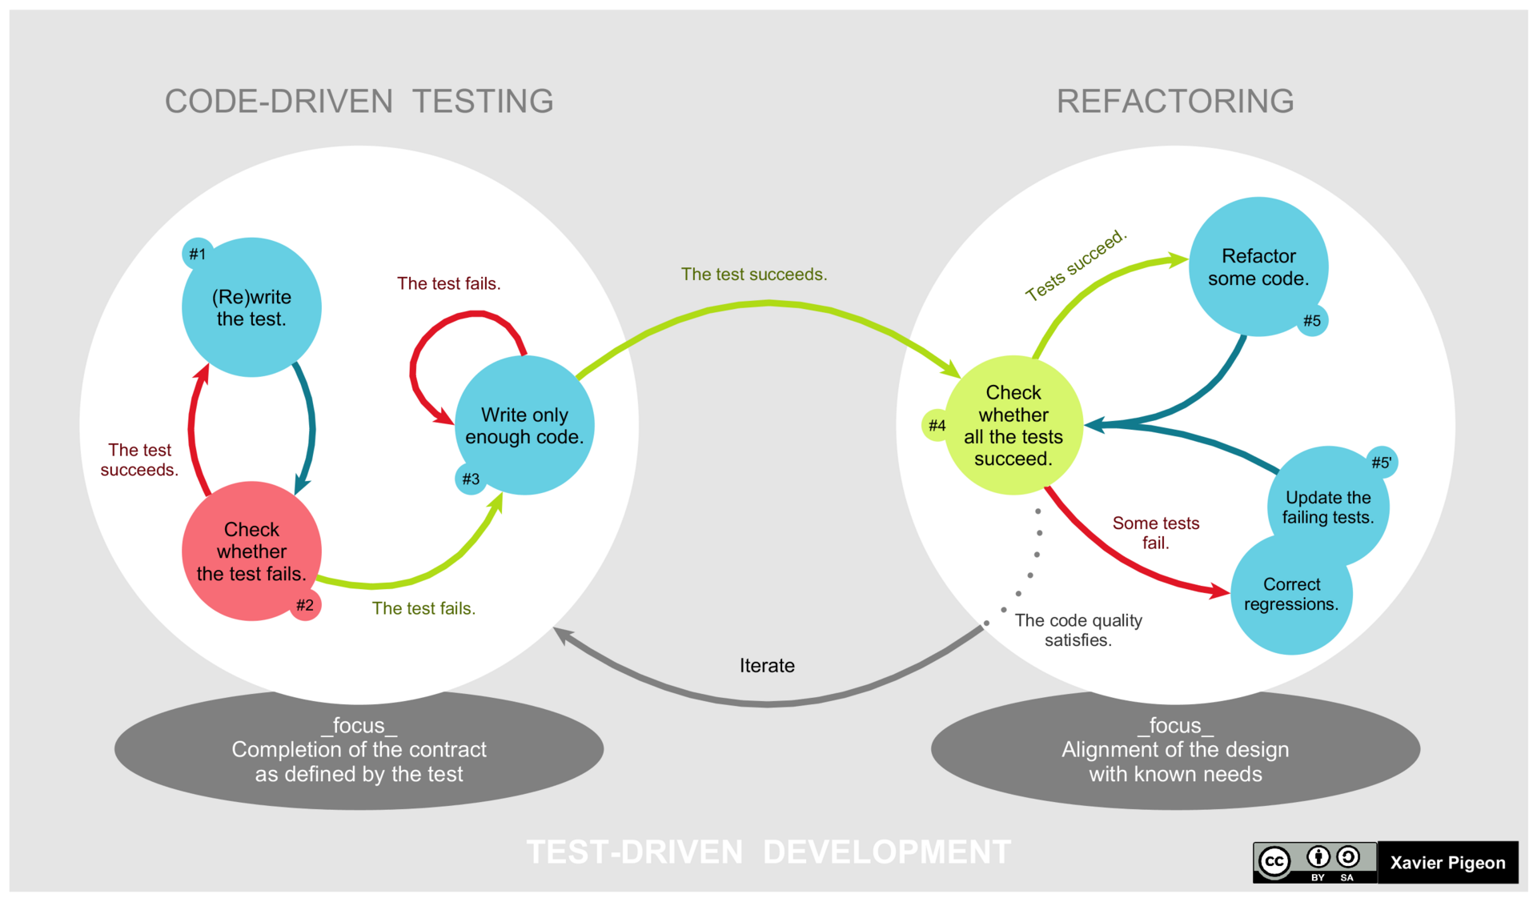
Test-driven development

Slide 11
EXEMPLU
public class Fibonacci {
public static int getValue(int element) {
return null;
}
}
class FibonacciTest {
@Test
void shouldReturnZeroForZeroElement() {
Assertions.assertEquals(0, Fibonacci.getValue(0));
}
@Test
void shouldReturnOneForFirstElement() {
Assertions.assertEquals(1, Fibonacci.getValue(1));
}
@Test
void shouldReturnValue() {
Assertions.assertEquals(8, Fibonacci.getValue(6));
Assertions.assertEquals(144, Fibonacci.getValue(12));
Assertions.assertEquals(987, Fibonacci.getValue(16));
}
}

Slide 12
public class Fibonacci {
public static int getValue(int element) {
if (element == 0) { return 0; }
if (element == 1) { return 1; }
int result;
int position1;
int position2;
if (element > 1) {
for (int i = 2; i <= element; i++) {
result = position1 + position2;
position2 = position1;
position1 = result;
}
}
return result;
}
}
public class Fibonacci {
public static int getValue(int element) {
if (element == 0 || element == 1) { return element; }
return getValue(element - 2) + getValue(element - 1);
}
}

Slide 13
Junit 5
Un instrument pentru Test-Driven Development
JUnit este un framework de clase ce permite scrierea și execuția de teste pentru diferite metode/clase din cod
Pachetul de funcții este destul de simplu
Codul JUnit nu este livrat clientului la build/export
Testele se scriu in Java
Daca un test eșuează celelalte sunt executate în continuare
Testul are o structura simpla: pregătește condițiile inițiale (creare obiecte, inițializare resurse), apelează metodele ce urmează sa fie testate, verifica daca metoda funcționează comparând rezultatele generate cu cele așteptate, eliberează resursele utilizate
O metoda de testare poate conține mai multe assert-uri, deși este recomandată una singură
Simplificarea testelor ajuta la identificarea rapida a bug-urilor
Obiectivul este de a scrie teste care eșuează astfel încât să fie corectate erorile din timp
Testele pot fi combinate în colecții – Test Suites

Slide 14
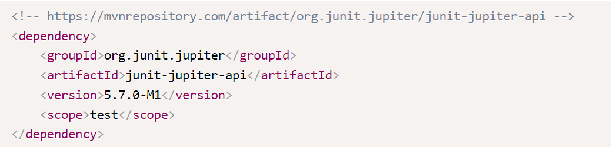
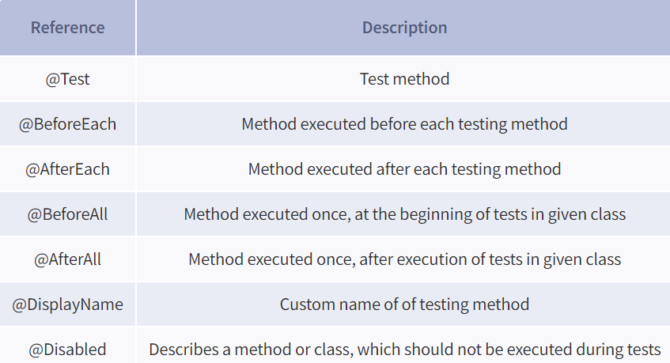
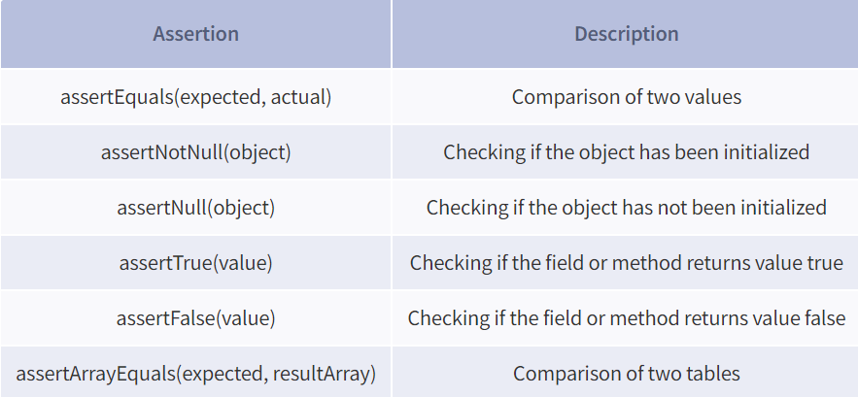
Junit 5

Slide 15
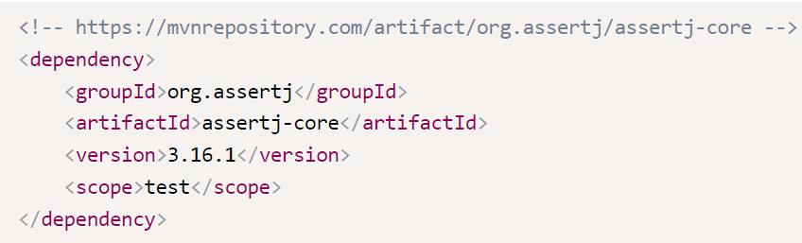
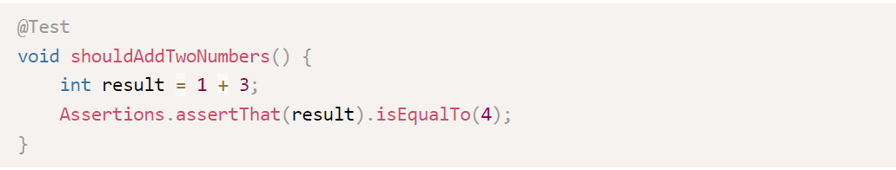
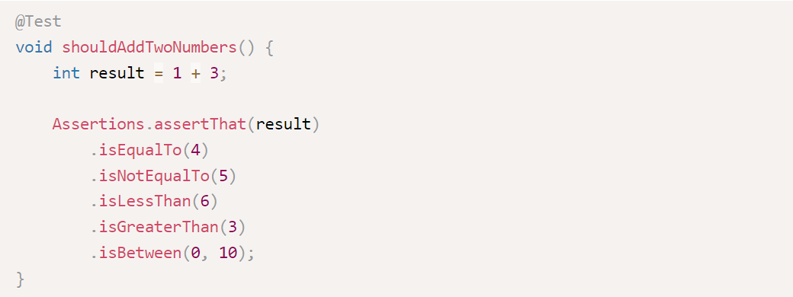
AssertJ readability of tests

Slide 16
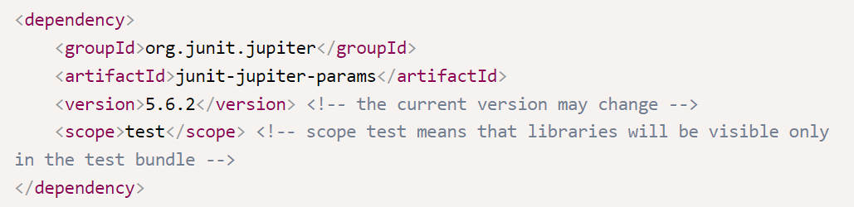
Teste parametrizate junit5
Testele parametrizate sunt implementate aproape identic cu testele unitare obișnuite, cu excepția modului în care sunt marcate. În loc de adnotarea Test, folosim ParameterizedTest - @ParametrizedTest.
@ValueSource definește setul de intrări care vor fi transmise metodei de testare ca argumente.
Este responsabilitatea programatorului de a potrivi numărul și tipurile de argumente cu sursa argumentelor.
JUnit oferă mai multe moduri de a defini setul de argumente transmis unui test parametrizat. Ele diferă în posibilități și în abordarea definirii parametrilor. Aceste adnotări sunt:
ValueSource
EnumSource
CsvSource
CsvFileSource
MethodSource
ArgumentsSource

Slide 17
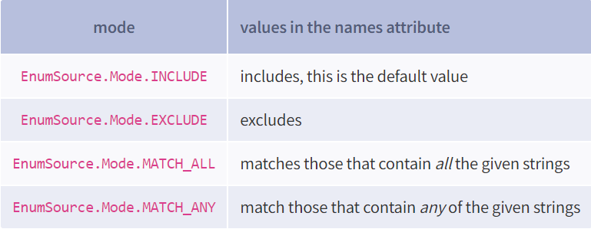
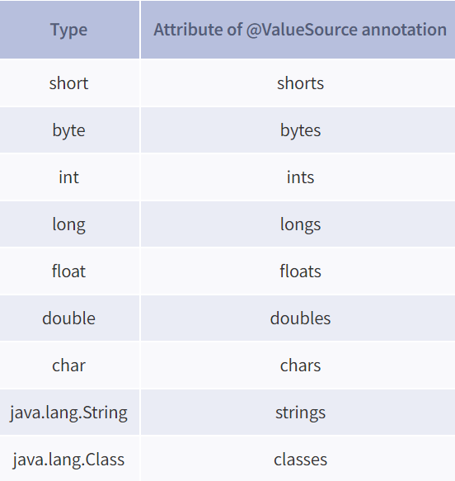
@ValueSource
NOTE: O limitare a adnotarii ValueSource
este aceea ca null nu poate fi pasat.
@EnumSource
@CsvSource
Adnotarea CsvSource vă permite să definiți parametrii de testare folosind literale CSV (* valoare separată prin virgulă *).

Slide 18
@CsvSource
Șirurile de date sunt separate prin anumite caractere (în mod implicit virgulă).
Fiecare element este un parametru separat luat în test.
Acest mecanism poate fi folosit atunci când dorim să furnizăm parametrii de intrare și valoarea așteptată în scopul unui test unitar dat.
Limita adnotării CsvSource este un număr limitat de tipuri care pot fi utilizate în test. Toate tipurile de parametri pe care dorim să le folosim în test trebuie să fie convertibile din obiectul String.
@CsvFileSource
Adnotarea CsvFileSource este foarte asemănătoare cu CsvSource, cu excepția faptului că datele sunt încărcate direct din fișier. Poate defini următorii parametri:
numLinesToSkip - specifică numărul de linii ignorate din fișierul sursă. Acest lucru este util dacă datele provin dintr-un tabel care are antete în plus față de valoare.
delimeter - înseamnă un separator între fiecare element.
lineSeparator - înseamnă separatorul dintre fiecare set de parametri.
encoding - înseamnă metoda de codificare a conținutului fișierului.

Slide 19
@MethodSource
Adnotările @ValueSource, @EnumSource, @CsvSource și @CsvFileSource au limitări - numărul de parametri sau tipurile acestora.
Această problemă este rezolvată de sursa de argument definită de adnotarea MethodSource. Singurul parametru pentru această adnotare este numele unei metode statice din aceeași clasă. Această metodă ar trebui să fie fără argument și să returneze un stream:
de obiecte de orice tip în cazul testelor cu un singur parametru
de Arguments pentru teste cu parametri multipli
@ArgumentsSource
ArgumentsSource este cea mai universală sursă pentru definirea argumentelor. Ca și MethodSource, vă permite să definiți orice număr de argumente de orice tip. Principala diferență dintre cele două adnotări este că în interiorul adnotării ArgumentsSource dăm tipul pe care trebuie să il implementeze interfața ArgumentsProvider.
Metoda pe care trebuie să o implementăm, provideArguments ar trebui să returneze un flux de obiecte de tip Arguments.

Slide 20
NULL & EMPTY SOURCE
@NullSource, permite utilizarea parametrilor null in test.
@EmptySource, permite utilizarea parametrilor de tip empty object in test, de exemplu:
"" in cazul clasei String.
empty collection in cazul clasei Collection
empty array in cazul unui vector.
@NullAndEmptySource, care combina funcitonalitatile adnotarilor NullSource si EmptySource.

Slide 21
Obiecte Mock
Descriere:
Un unit test trebuie sa evalueze execuția unei metode, însă uneori acest lucru necesita obiecte/condiții externe metodei
Este un testing pattern
Reprezintă un înlocuitor al obiectului real
Definire:
Obiectele mock sunt descrise prin interfață
Interfața este implementata în soluția reala dar și în Unit Test

Slide 22
Obiecte Mock
Obiectul real are un comportament nedeterminist (produce rezultate imprevizibile; de ex. un flux de cotații bursiere).
Obiectul real este dificil de configurat.
Obiectul real are un comportament greu de declanșat (de exemplu, o eroare de rețea).
Obiectul real este lent.
Obiectul real are (sau este) o interfață de utilizator.
Testul trebuie să întrebe obiectul real despre cum a fost folosit (de exemplu, este posibil să fie nevoie să verificați dacă metoda callback chiar a fost apelată).
Obiectul real nu există încă (o problemă comună când interacționăm cu alte echipe sau cu noi sisteme hardware).

Slide 23
exercitii
1. Creați clasa Calculator și implementați operațiunile: addition, subtraction, multiplication, division. Apoi creați clasa CalculatorTest cu testele pentru operatiunile de mai sus.
2. Adaugati teste in clasa CalculatorTest care sa utilizeze metodele assert din libraria AssertJ.
3. Implementati metoda urmatoare utilizand TDD:
public static String[] removeDuplicates(String[] array)
Metoda va returna un nou vector fara duplicate.
4. Implementati o metoda care sa valideze o adresa de email primita ca parametru. Testati utilizand TDD.

Slide 24
exercitii
5. Creați clasa Account care contine campurile: balance, accountNumber, ownerName. Creati o metoda si teste unitare pentru ea, care simuleaza un transfer bancar intre doua conturi. In teste, verificati corectitudinea campului accountNumber (26 digits), suma ramasa dupa trimiterea/primirea banilor.

